Slide 1
titanic
Datos sobre la mortalidad por estratos y género.

Slide 2
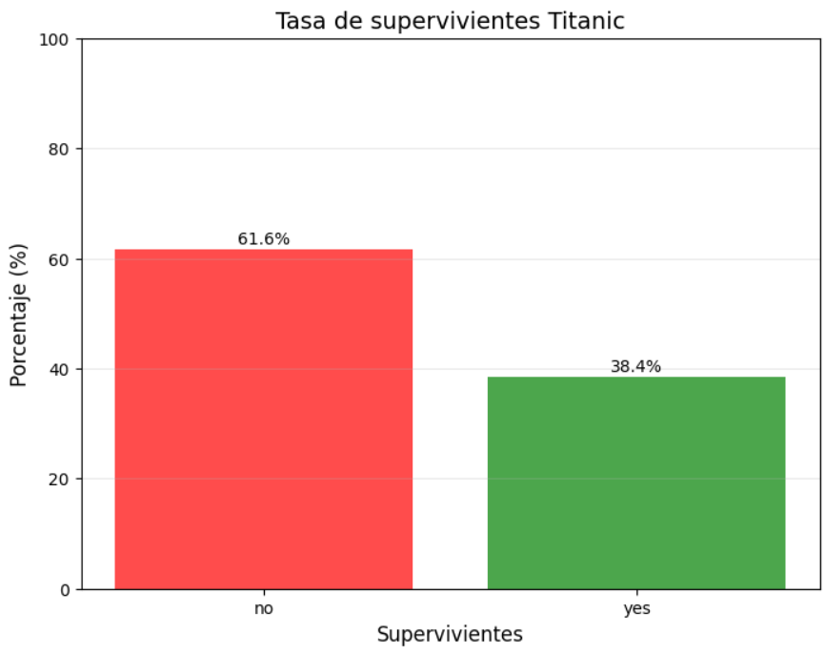
El titanic fue un accidente con una tasa de mortalidad alta.

Slide 3
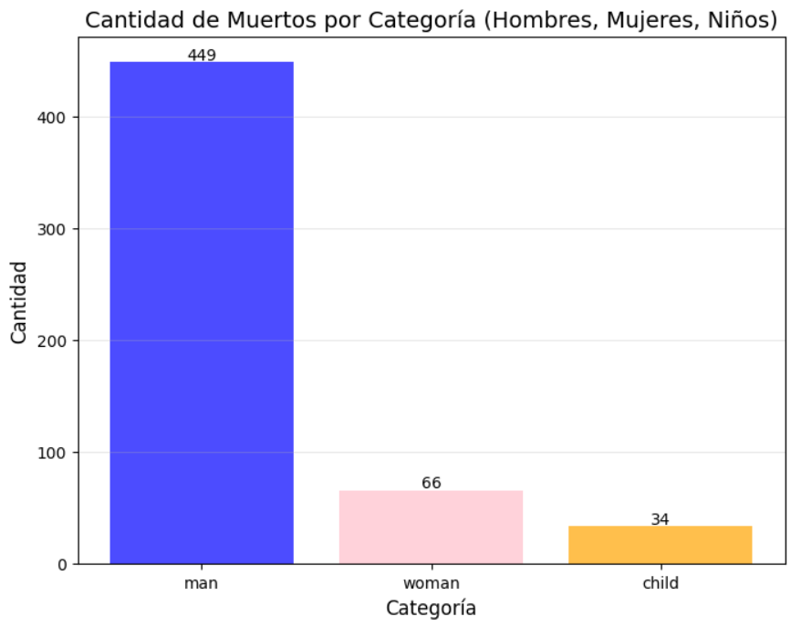
En esa ocasión los datos apoyan que se dio el "Las mujeres y los niños primero", pero...

Slide 4
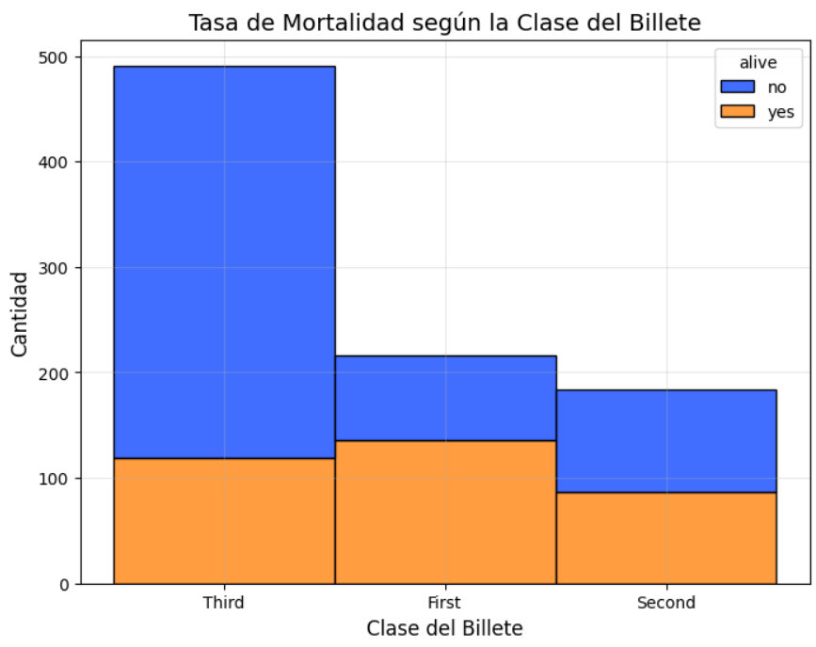
... que la clase en la que se viajes tuvo una influencia significativa y podría explicar...

Slide 5
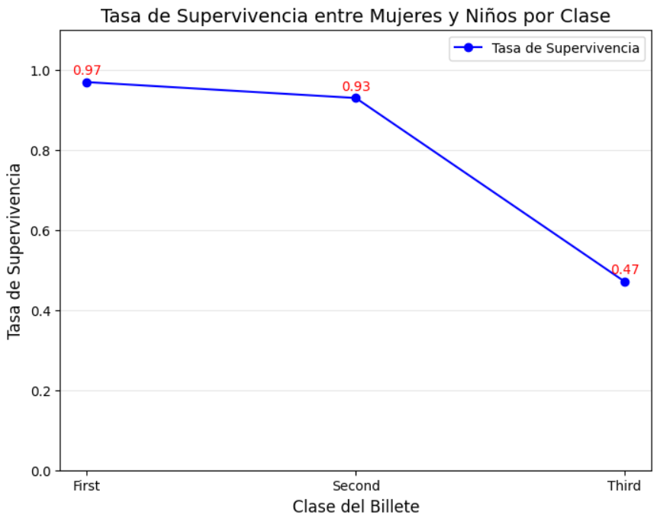
... las diferencias de tasas de supervivencia entre mujeres y niños por clase.

Slide 6
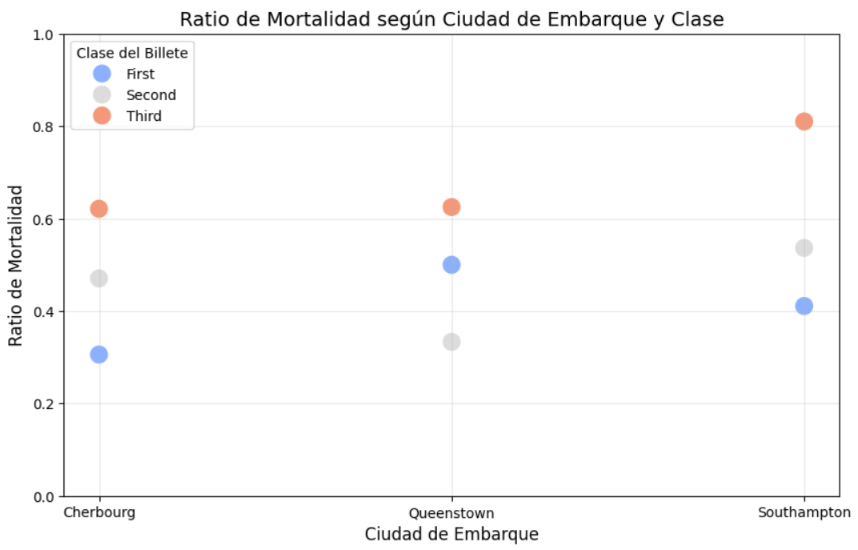
Además aunque el puerto de embarque parece influir, se podría asumir que lo fue el tipo de pasaje que embarcó en cada uno.

